Slide 1

Κεφάλαιο 15
Κοινωνικά Δίκτυα

Slide 2

Κοινωνικό Δίκτυο
ηλεκτρονική πλατφόρμα
που παρέχει στα μέλη της δυνατότητες διασύνδεσης και αλληλεπίδρασης
εικονικές κοινότητες
οι χρήστες δημιουργούν εικονικά προφίλ
και αναπτύσσουν ένα δίκτυο επαφών
με άλλους χρήστες

Slide 3
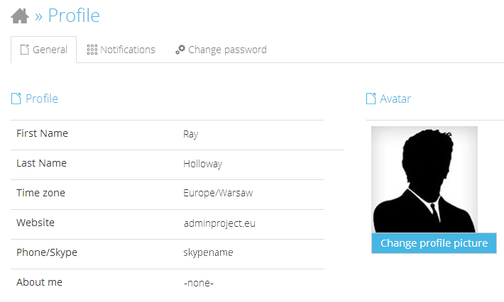
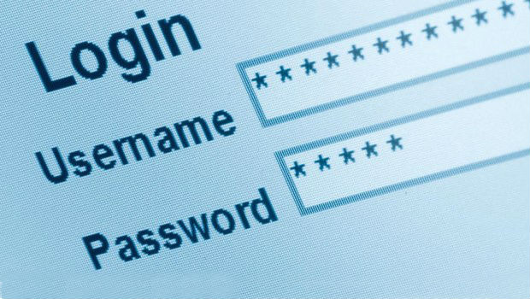
προφίλ
Οι χρήστες μίας πλατφόρμας χρειάζεται να εγγραφούν και να γίνουν μέλη
Με την εγγραφή δημιουργείται αυτόματα το προφίλ του χρήστη
Το προφίλ περιέχει προσωπικά στοιχεία
(π.χ. ονοματεπώνυμο, ημ/νία γέννησης, ενδιαφέροντα, επαγγελματικά στοιχεία)
Κάθε χρήστης συμπληρώνει τα στοιχεία του προφίλ του όσα ο ίδιος επιθυμεί, ενώ μπορεί αν θέλει να μην τα κοινοποιεί σε τρίτους

Slide 4

Δικτύωση
Σύνδεση των προφίλ των χρηστών
Αναζήτηση άλλων χρηστών βάση κριτηρίων για να συνδεθούν μαζί του
Κάθε χρήστης έχει το δικαίωμα να εγκρίνει ή να απορρίψει αιτήματα σύνδεσης από άλλους
Δύο συνδεδεμένα προφίλ χρηστών παρέχουν πρόσβαση στα στοιχεία των προφίλ
Μεγαλώνει ο κοινωνικός κύκλος συνδεδεμένων προφίλ

Slide 5

πλατφόρμεσ Κοινωνικών Δικτύων
Παρέχουν τα κατάλληλα εργαλεία,
ώστε οι χρήστες να μπορούν
να συντηρούν και να επικαιροποιούν
το προφίλ τους,
«ανεβάζοντας» ανακοινώσεις, μηνύματα, φωτογραφίες, βίντεο, καθώς και να σχολιάζουν τις αναρτήσεις άλλων χρηστών

Slide 6
πλατφορμεΣ Κοινωνικων Δικτυων
Το περιεχόμενο της πλατφόρμας δημιουργείται από τους χρήστες - web 2.0 Κοινωνικός Ιστός
Η δημοφιλία της πλατφόρμας εξαρτάται από τον όγκο των αναρτήσεων των χρηστών
Οι χρήστες διακρίνονται σε ενεργούς και ανενεργούς, ανάλογα με τον βαθμό χρήσης της πλατφόρμας
Χρήστες με μεγάλο όγκο αναρτήσεων συνήθως έχουν και πολλούς συνδεδεμένους χρήστες και αποκαλούνται δημοφιλείς (ηθοποιοί, πολιτικοί, δημοσιογράφοι)

Slide 7


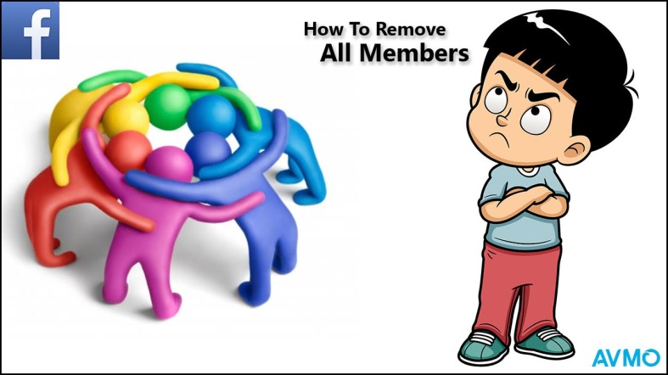
Ενεργοί – Ανενεργοί – Δημοφιλείσ Χρήστεσ
Δημοφιλείς λέγονται οι χρήστες που κάνουν πολλές αναρτήσεις και έχουν πολλούς συνδεδεμένους χρήστες και αποκαλούνται δημοφιλείς. Ηθοποιοί, πολιτικοί, δημοσιογράφοι είναι παραδείγματα δημοφιλών χρηστών.
Ενεργοί λέγονται οι χρήστες που χρησιμοποιούν συχνά την πλατφόρμα.
Ανενεργοί λέγονται οι χρήστες που δε χρησιμοποιούν συχνά την πλατφόρμα

Slide 8
πλατφόρμεσ Κοινωνικών Δικτύων
Δημιουργία και συμμετοχή σε οργανωμένες
ομάδες χρηστών (κοινά ενδιαφέροντα, χώρος εργασίας, σχολή αποφοίτησης κ.α.)
Τα Κοινωνικά Δίκτυα χρησιμοποιούνται από:
  απλούς χρήστες
  εταιρείες για εύκολη επικοινωνία με τους πελάτες
  διάσημους που ενημερώνουν το κοινό τους

Slide 9

Κατηγορίεσ Κοινωνικών Δικτύων
Τα Κοινωνικά Δίκτυα χωρίζονται σε κατηγορίες ανάλογα με:
το αντικείμενο τους
το είδος και το περιεχόμενο τους
τον τρόπο εγγραφής και συμμετοχής των μελών τους
τον τρόπο επικοινωνίας μεταξύ των μελών τους

Slide 10

Κατηγοριεσ Κοινωνικών Δικτύων
Μία ταξινόμηση σε κατηγορίες με βάση το είδος και το περιεχόμενό τους είναι:
Μέσα ή ιστοσελίδες Κοινωνικής Δικτύωσης
Μικρο-ιστολόγια
Ιστολόγια
Wiki
Κοινωνικά «Αγαπημένα»
Κοινωνικές Προτροπές
Θεματικά Κοινωνικά Δίκτυα

Slide 11

Μεσα ή Ιστοσελιδεσ Κοινωνικησ Δικτυωσησ (Social Networks)
Οι Ιστοσελίδες Κοινωνικής Δικτύωσης είναι το δημοφιλέστερο μέσο Κοινωνικών Δικτύων
Οι χρήστες εγγράφονται και αλληλεπιδρούν ως μια εικονική κοινότητα
  Facebook
  Google+
  VK
  Renren
  LinkedIn
  ResearchGate
  Edmodo
  Schoology

Slide 12

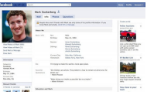
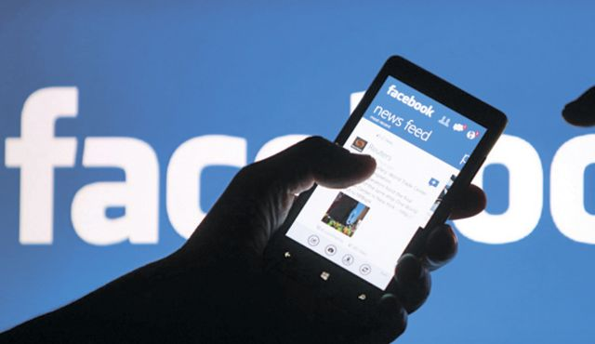
Facebook
Το πιο διαδεδομένο μέσο κοινωνικής δικτύωσης με πάνω από ένα δισεκατομμύριο χρήστες
Ξεκίνησε από τον ιδρυτή του το 2004 ως μέσο δικτύωσης των φοιτητών του Πανεπιστημίου Χάρβαρντ, αλλά γρήγορα επεκτάθηκε
Σήμερα μπορεί να γίνει μέλος οποιοσδήποτε είναι άνω των 13 ετών

Slide 13
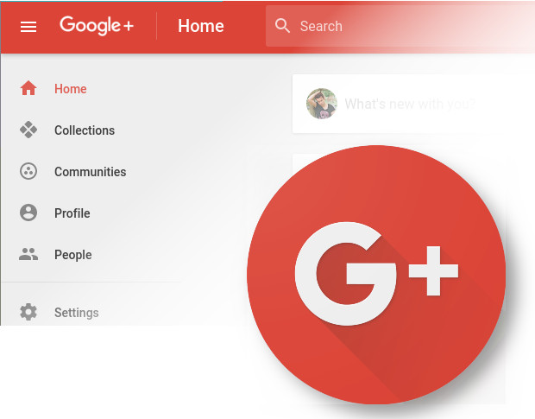

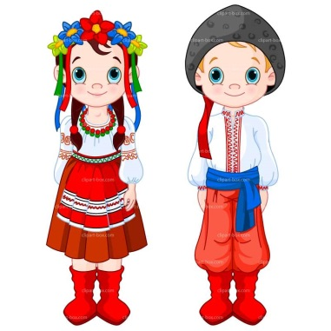


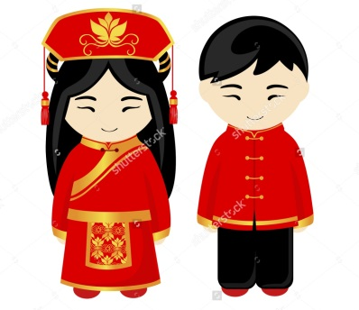
ιστοσελιδεσ κοινωνικησ δικτυωσησ
Άλλες δημοφιλείς ιστοσελίδες
κοινωνικής δικτύωσης είναι:
η Google+
η VK με 250 εκατομμύρια εγγεγραμμένους χρήστες στη Ρωσία
renren με 150 εκατομμύρια
εγγεγραμμένους χρήστες στην Κίνα

Slide 14


LinkedIn
Η ιστοσελίδα LinkedIn χρησιμοποιείται για επαγγελματική δικτύωση.
Οι χρήστες είναι επαγγελματίες που στο προφίλ τους ανεβάζουν τα προσόντα τους και τη μέχρι τώρα επαγγελματική τους εμπειρία,
καθώς και επιχειρήσεις ή οργανισμοί που αναζητούν προσωπικό.

Slide 15

ResearchGate
Η ιστοσελίδα ResearchGate χρησιμοποιείται για επιστημονική δικτύωση.
Οι χρήστες είναι επιστήμονες και ερευνητές
σε Πανεπιστήμια που διαμοιράζονται
εργασίες, πειραματικά αποτελέσματα και συνεργασίες

Slide 16




Edmodo και Schoology
Η ιστοσελίδα Edmodo χρησιμοποιείται για Σχολική χρήση.
Είναι ασφαλής και χρησιμοποιείται από μαθητές στα πλαίσια ενός σχολικού μαθήματος ή μιας σχολικής εργασίας -Καλύτερη συνεργασία μεταξύ μαθητών
Δυνατότητα διαμοιρασμού αρχείων

Slide 17
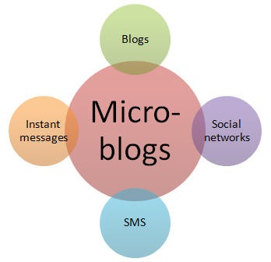
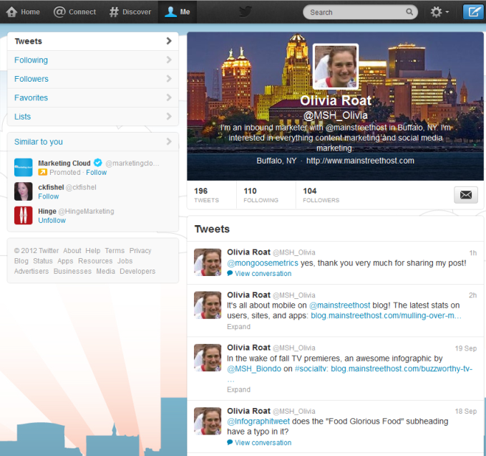
Μικρο-ιστολογια (microblogs)
Τα Μικρο-ιστολόγια χρησιμοποιούναι για γρήγορη και άμεση ενημέρωση
Twitter το πιο δημοφιλές Μικρο-ιστολόγιο.

Slide 18


Μικρο-ιστολογια (microblogs)
Twitter - Οι χρήστες εγγράφονται στην υπηρεσία και μπορούν να αναρτήσουν μικρά κειμένα (μέχρι 140 χαρακτήρες), τα οποία είναι διαθέσιμα σε όσους έχουν εγγραφεί ως «ακόλουθοι» σε έναν λογαριασμό
Οι χρήστες μπορούν να αναρτήσουν το δικό τους μήνυμα (tweet) ή να αναμεταδώσουν το μήνυμα άλλου χρήστη (retweet)

Slide 19



ΙστολΟγια (Blogs - web log)
Διαδικτυακό ημερολόγιο
Οι καταχωρίσεις γίνονται αυστηρά χρονολογικά και εμφανίζονται με αντίστροφη χρονολογική σειρά (οι πιο πρόσφατες πρώτα)
Ο χρήστης μπορεί να μεταβάλει ή να διαγράψει μία ήδη αναρτημένη καταχώριση
Υπηρεσίες ιστολογίων παρέχουν πολλές εταιρείες και οργανισμοί
(blogger, wordpress, blogs.sch.gr του Πανελλήνιου Σχολικού Δικτύου)

Slide 20


Wiki
Διαδικτυακή εφαρμογή που επιτρέπει τη συνεργασία πολλών χρηστών. Κάθε χρήστης μπορεί να δημιουργήσει μία σελίδα στον ιστότοπο του wiki, και να προσθέσει περιεχόμενο σε αυτή. Επίσης, μπορεί να δει, να αλλάξει ή και να διαγράψει τις σελίδες που έχουν δημιουργήσει οι υπόλοιποι χρήστες.
Το wiki προσφέρεται για συνεργατική συγγραφή εργασιών
Όλα τα μέλη του έχουν ισότιμους ρόλους (σε αντίθεση με το ιστολόγιο, στο οποίο μόνο ο συντάκτης του μπορεί να κάνει αλλαγές).
Το wiki έχει πλήρες ιστορικό αλλαγών
ανά σελίδα με δυνατότητα επι­στροφής
σε προηγούμενες εκδόσεις της σελίδας.

Slide 21

Wiki
Wikipedia: είναι το πιο δημοφιλές Wiki.
Είναι διαδικτυακή εγκυκλοπαίδεια ελεύθερης πρόσβασης και ελεύθερης χρήσης με πάνω από 30.000.000 άρθρα σε 287 γλώσσες.
Αν και οποιοσδήποτε μπορεί να γράψει ή να διορθώσει ένα άρθρο της, επειδή ελέγχεται από πολλούς είναι αξιόπιστη όπως και μία κλασική εγκυκλοπαίδεια.

Slide 22
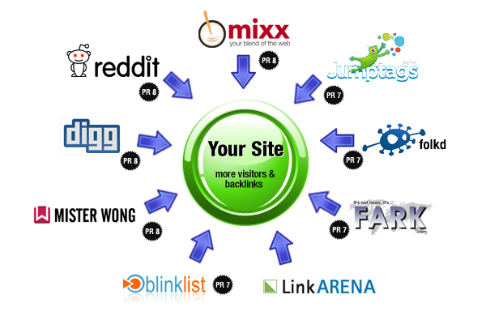




ΚοινωνικΑ ΑγαπημΕνα
(Social Bookmarking)
Τρόπος αποθήκευσης των αγαπημένων
μας ιστοσελίδων διαδικτυακά
Αποθήκευση στο λογαριασμό διευθύνσεις ιστοσελίδων που μας ενδιαφέρουν
Με την είσοδο στον λογαριασμό, οι διευθύνσεις αυτές είναι διαθέσιμες από όλες τις συσκευές που χρησιμοποιούμε
Διαμοιρασμός αγαπημένων διευθύνσεων με συνδεδεμένους στο προφίλ μας χρήστες, και αντιστρόφως

Slide 23
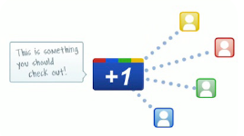

ΚοινωνικΕΣ ΠροτροπΕΣ
(Social recommendations)
Στις σελίδες αυτές ο χρήστης δημιουργεί ένα προφίλ και αναφέρει τα ενδιαφέροντά του, την απασχόλησή του, τα χόμπι του και τα θέματα που τον ενδιαφέρουν
Με βάση τις προτιμήσεις που έχει δηλώσει ο χρήστης, το Δίκτυο Κοινωνικών Προτροπών του προτείνει ιστότοπους που πιθανώς να τον ενδιαφέρουν

Slide 24
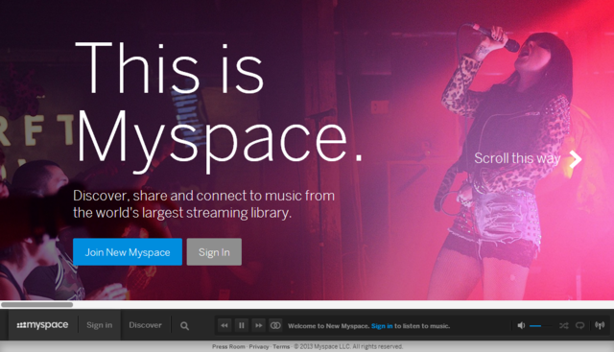





Θεματικά Κοινωνικά Δίκτυα
Το περιεχόμενό τους είναι κυρίως μιας συγκεκριμένης κατηγορίας
Οι παρεχόμενες υπηρεσίες προσθήκης περιεχομένου, αναζήτησης και ομαδοποίησης είναι επίσης εστιασμένες σε αυτή τη συγκεκριμένη κατηγορία
Youtube για βίντεο
Pinterest και Flickr για φωτογραφίες
Myspace για μουσική

Slide 25


Πλεονεκτήματα
Η επικοινωνία με άτομα από όλο τον κόσμο
Η άμεση αναζήτηση και ανεύρεσης πληροφοριών
Η συνεργασία για ανταλλαγή υλικού και απόψεων άμεσο και πραγματικό χρόνο
Ψυχαγωγία
Άμεση επικοινωνία εταιριών με πελάτες, προσέγγιση μεγαλύτερου αριθμού πελατών

Slide 26
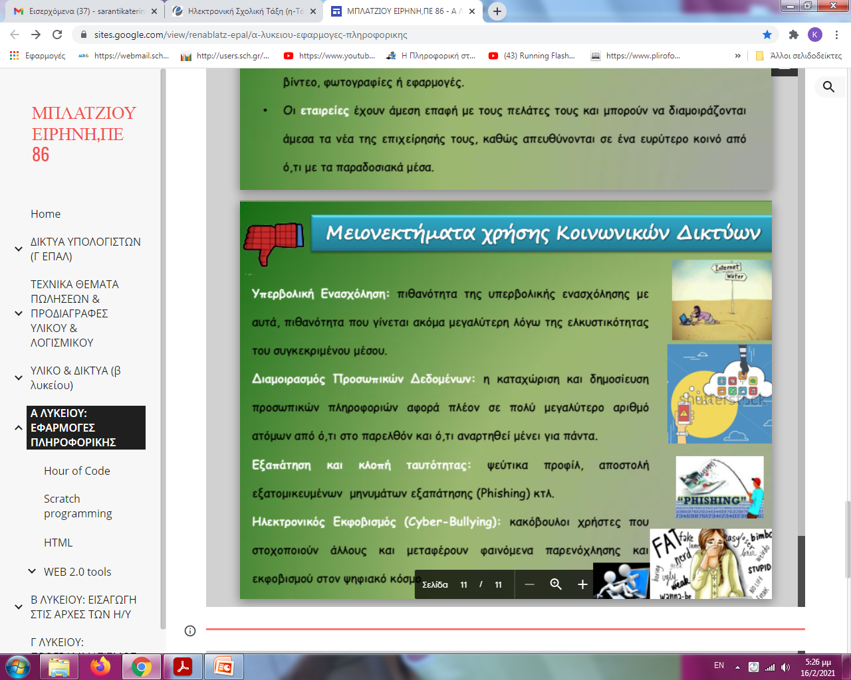
Μειονεκτήματα
Η υπερβολική ενασχόληση - Εθισμός
Ο διαμοιρασμός Προσωπικών Δεδομένων
Η Παραχώρηση Προσωπικών Δεδομένων
Η Εξαπάτηση και Κλοπή Ταυτότητας
Ο Ηλεκτρονικός Εκφοβισμός(Cyber-Bullying)

Slide 27

ΣΥΜΒΟΥΛΕΣ
Σημαντική είναι η άμεση αναφορά του προβλήματος πριν πάρει διαστάσεις για την έγκαιρη αντιμετώπιση του
Ακόμα και ένα αθώο, κατά τη γνώμη κάποιων, αστείο μπορεί να πάρει γρήγορα εκρηκτικές διαστάσεις και να διαδοθεί με μεγάλη ταχύτητα στον κόσμο του Διαδικτύου

Slide 28

ΣΥΜΒΟΥΛΕΣ
Γενικά, η διασύνδεση με αγνώστους στον ψηφιακό κόσμο έχει περισσότερους κινδύνους από ό,τι στον πραγματικό, καθώς δεν υπάρχει η δυνατότητα άμεσης αντίληψης
Μια γενική συμβουλή είναι να συμπεριφερόμαστε όπως και όταν βρισκόμαστε σε έναν δημόσιο χώρο π.χ. στην πλατεία του χωριού, αφού ο διασυνδεμένος κόσμος είναι πλέον ένα «παγκόσμιο χωριό»

Slide 29
